Slide 1
Strategická analýza Strategická analýza externího prostředí
Ing. Šárka Zapletalová, Ph.D.
Katedra Podnikové ekonomiky a managementu
Strategický management
4. přednáška

Slide 2
Podstata strategické analýzy
Strategická analýza představuje identifikaci a ocenění veškerých relevantních faktorů, o nichž lze předpokládat, že budou nebo mohou mít vliv na strategii a na strategické cíle podniku.
Strategická analýza představuje systematické, pravidelné, důkladné, kritické a nestranné zkoumání a posouzení vnitřní situace podniku (interní analýza) a vnějšího prostředí (externí analýza).
Analýza se provádí v určitých časových intervalech a zkoumá minulý, současný a budoucí vývoj.
Analýza posuzuje celkovou podnikovou situaci, určuje jeho místo v prostředí a vymezuje vývoj jeho budoucích aktivit.
Je prvním krokem strategického plánovacího procesu.
Prostor pro doplňující informace, poznámky

Slide 3
Struktura strategické analýzy
Analýza externího prostředí – poskytuje informace o charakteru externího prostředí a jeho případných vlivech na podnik s cílem zjištění možných příležitostí a hrozeb
Analýza vzdáleného prostředí – makroprostředí
Analýza blízkého prostředí – trh, odvětví
Analýza interního prostředí – podává informaci o interním prostředí a vnitřních zdrojích podniku, výsledkem je zjištění předností (silných stránek) a slabin (slabých) podniku
Syntéza – konfrontuje silné/slabé stránky podniku s příležitostmi a hrozbami z prostředí s cílem určení adekvátního strategického směru.
Prostor pro doplňující informace, poznámky

Slide 4
Charakteristika externího prostředí
Podnikatelské prostředí představuje veškeré síly a vlivy, které působí na konkrétní podnikatelský subjekt, ať už z vnějšího (externího) prostředí nebo z vnitřního (interního) prostředí.
Externí podnikatelské prostředí je vnějším prostředím podniku, které na podnik působí a ovlivňuje jej.
Externí podnikatelské prostředí můžeme rozčlenit do dvou úrovní, a to na vzdálenější a bližší prostředí (okolí). Vzdálenější prostředí se obvykle nazývá makroprostředí a bližší prostředí jako tržní prostředí (trh a odvětví).
Analýza externího prostředí je kontinuální proces získávání informací o událostech (změnách) odehrávajících se mimo organizaci, který slouží k identifikaci a interpretaci potenciálních trendů v externím prostředí.
Analýza externího prostředí pracuje s těmito informačními zdroji:
sekundární zdroje o makroprostředí a dílčích trzích, studie, rešerše, statistické soubory, statě odborných časopisů, sekundární informace vztahující se k cílovému trhu;
primární informace získané výzkumem, informace z informačního systému podniku atd.
Prostor pro doplňující informace, poznámky

Slide 5
Makroprostředí
Makroprostředí, nebo také vzdálenější podnikatelské prostředí, je nejširším prostředím, které působí na podnikatelský subjekt.
Samotný podnikatelský subjekt nemůže ovlivnit makroprostředí a jeho části.
Podnik faktory z makroprostředí pouze reflektuje, může je využívat a negativním faktorům se případně bránit.
Makroprostředí je vytvořeno společenským a historickým vývojem konkrétní společnosti v konkrétní lokalitě, proto se také označuje jako „kontextuální úroveň“. Což znamená, že podnik funguje a existuje v určitém širším kontextu, širších souvislostech.
Makroprostředí nevytváří stát ani vláda.
Makroprostředí je tvořeno těmito prvky: demografické prostředí, politické prostředí, legislativní prostředí, ekonomické prostředí, sociální prostředí, kulturní prostředí, přírodní prostředí, technologické prostředí
Prostor pro doplňující informace, poznámky

Slide 6
Prvky makroprostředí
Demografické prostředí je tvořeno lidmi, kteří žijí v určitém teritoriu.
Ekonomické prostředí se zaměřuje hlavně na disponibilní kupní sílu obyvatel, na ceny, úspory, dluhy a dostupnost peněžních prostředků (úvěrů).
Politické prostředí a jeho vliv vychází z politických rozhodnutí nebo politických událostí v zemi.
Legislativní prostředí vytváří legislativní rámec pro aktivity podnikatelských subjektů prostřednictvím právních norem regulujících podnikatelské postupy, práva a povinnosti při realizaci těchto aktivit.
Sociální prostředí formuje základní mínění, hodnoty a normy lidí v něm žijící.
Kulturní prostředí je dáno kulturou, která je obecně chápána jako komplex hodnot, zvyklostí, tradic, jednání a dalších faktorů osvojených a sdílených osobami určité skupiny, společnosti.
Technologické prostředí sleduje vývoj a využívání nových technologií v aktivitách podniku.
Přírodní prostředí je zaměřeno na současný stav a zhoršování životního prostředí, na ubývání přírodních zdrojů a zvyšující se náklady na energii.
Prostor pro doplňující informace, poznámky

Slide 7
Metody analýzy makroprostředí
Hlavními zdroji dat pro analýzu makroprostředí jsou sekundární zdroje: různé statistiky, analýzy, studie, rešerše, statě odborných časopisů apod.
PEST, PESTLE, STEP, STEEPLED, STEER
Extrapolace trendů (prognózování) - prognostická metoda určující pravděpodobný průběh určitého jevu z jeho dosavadního vývoje.
Expertní metody – Metoda QUEST (Quick Environmental Scanning Technique), Delfská metoda, Brainstorming – využití oborníků pro činnost vyžadující zvláštní znalosti a odborné posouzení problému a jeho dalšího vývoje v budoucnosti.
Metoda scénářů
Metody statistické analýzy (analýzy časových řad, regresní a korelační analýzy)
Metody demografické statistiky
Politologie a makroekonomické teorie
Metody kauzální analýzy
Prostor pro doplňující informace, poznámky

Slide 8
PEST analýza
PEST analýza je moderní metoda rozboru makroprostředí.
Jejím cílem je najít a analyzovat ty složky prostředí, které mají pro podnik význam a mohou pro něj znamenat příležitost nebo hrozbu. Analýza sleduje také vývoj kritických faktorů v čase.
PEST analýza se zaměřuje na to prostředí, na kterém podnik skutečně působí.
PEST analýza sleduje makroprostředí podniku z pohledu čtyř základních skupin faktorů: politické a legislativní P, ekonomické E, sociální a demografické S, technické a technologické T.
Tato původní podoba metody byla v průběhu času modifikována a rozšiřována o další prvky. Takže se dnes setkáváme s těmito podobami: PESTLE analýza (přidán legislativní a environmentální prostředí), SLEPT analýza, STEEP analýza.
Společným účelem všech těchto analýz je identifikace konkrétních hrozeb a příležitostí, což pomáhá podniku zaměřit se na klíčové aspekty makroprostředí a ty komplexně vyhodnocovat.
Prostor pro doplňující informace, poznámky

Slide 9
PESTLE analýza
Jednou z modifikací PEST analýzy je hodnotící metoda PESTLE, v níž každé písmeno představuje určitý segment podnikového vnějšího prostředí (okolí).
Tento metodický přístup spojuje dříve používané metody „PEST“ a „SLEPT“.
Z jednotlivých písmen názvu metody, provádíme následující analýzu těchto segmentů vnějšího podnikového prostředí:
P – politický segment
E – ekonomický segment
S – sociální segment
T – technologický segment
L – legislativní segment
E – ekologický segment
Prostor pro doplňující informace, poznámky

Slide 10
STEER analýza a STEEPLED analýza
Dalšími modifikacemi PESTLE analýzy je STEER analýza a STEEPLED analýza.
STEER analýza má faktory uspořádány takto:
S – (socio-cultural) socio-kulturní faktory
T – (technological) technologické faktory
E – (economic) ekonomické faktory
E – (ecological) ekologické faktory
R – (regulátory) regulující faktory (legislativa jako regulace)
STEEPLED analýza přidává faktory etické (E – ethics) a demografické (D – demographic).
Prostor pro doplňující informace, poznámky

Slide 11
LONGPEST analýza
LONGPEST analýza, která je další modifikací PEST analýzy, bere v úvahu lokální LO, národní N a globální G úroveň politicko-legislativních, ekonomických, sociálně-demografických a technicko-technologických faktorů.
Výsledkem je strategický profil okolí. Postup obsahuje tyto kroky:
Vytvoření seznamu faktorů, které budou analyzovány.
Ohodnocení významu faktorů pomocí Likertovy stupnice.
Vyhodnocení faktorů, které nejvíce působí na podnik (dopady na rentabilitu, likviditu, růst) a možnosti reakce podniku na tyto faktory.
Prostor pro doplňující informace, poznámky

Slide 12
Tržní prostředí
Spíše než pojem bližší podnikatelské prostředí se používá pojem trh nebo odvětví, nebo také mezoprostředí. Někteří autoři začleňují toto prostředí do mikroprostředí, tj. do interního prostředí podniku.
Základní charakteristikou tohoto podnikatelského prostředí je to, že podniky mohou ovlivňovat subjekty a síly tohoto podnikatelského prostředí. Toto ovlivňování je cílené a záměrné.
Tržní prostředí můžeme označit jako úroveň transakční, protože právě v tomto prostředí dochází k transakcím spojených s realizací podnikatelských aktivit.
Subjekty tržního prostředí zahrnují skupiny lidí nebo organizace mající bezprostřední vztah ke konkrétnímu podnikatelskému subjektu. Mezi subjekty tržního prostředí patří: zákazníci, konkurence, distribuční články, veřejnost, vnější ovlivňovatelé.
Analýza tržního prostředí se zaměřuje na hodnocení základních parametrů trhu a situaci v konkrétním odvětví. Proto analýzu tržního prostředí lze rozdělit na analýzu odvětví a analýzu trhu.
Prostor pro doplňující informace, poznámky

Slide 13
Trh
Trh představuje, z pohledu podniku a marketingového chápání, skupinu zákazníků podniku, ať už cílových nebo potenciálních.
Podle typu zákazníků rozlišujeme trh spotřebitelský a trh organizací. Na trhu spotřebitelském se pohybují jednotlivci a domácnosti, které nakupují produkty a služby za účelem spotřeby (hovoříme o nich jako o konečných spotřebitelích). Na trhu organizací působí podniky, organizace, které nakupují zboží a služby za účelem dalšího prodeje (obchodní podniky), přepracování (výrobní podniky) nebo užití pro společnost (vláda, neziskové organizace). Odvětví pak produkuje a poté prodává výrobky a služby pro zákazníky s cílem uspokojení jejich potřeb.
Kotler a Keller (2013, s. 38) člení trhy do pěti skupin, které jsou vzájemně provázány určitými vazbami směny a probíhají mezi nimi toky: trh zdrojů (trh surovin, práce a peněz), trh výrobců, trh prostředníků, spotřební trh a vládní trh.
Michael E. Porter rozdělil trh (na základě životního cyklu odvětví, míry koncentrace podniků v odvětví, fází cyklu produktu a míře vystavení trhu mezinárodní konkurenci) na pět typů (Jakubíková 2013, s. 160): trhy nově vznikající, rostoucí trhy, dospělé a upadající trhy, globální trhy.
Prostor pro doplňující informace, poznámky

Slide 14
Odvětví
Odvětví je konkrétní oblast podnikatelského působení podniku. Odvětví zahrnuje podniky s velice podobnými činnostmi. Odvětví pak produkuje a poté prodává výrobky a služby pro zákazníky s cílem uspokojení jejich potřeb.
Odvětví je tak představováno specifickou skupinou podniků, které operují v témže sektoru ekonomiky. Přičemž sektor je jedním ze základních elementů každé národní ekonomiky. Ekonomika se zpravidla člení podle základních činností, které se v ní odehrávají, na čtyři sektory: primární, sekundární, terciární, kvartérní.
Odvětví, resp. ekonomické činnosti jsou v ČR i v rámci Evropské unie povinně zatřiďovány podle klasifikace NACE-CZ, která je odvozena z mezinárodní klasifikace ISIC (Mezinárodní klasifikace všech ekonomických činností), kterou používá mezinárodní organizace OSN.
Postavení jednotlivých odvětví v ekonomice státu pak vyjadřuje odvětvová struktura, kterou tvoří jednotlivé ekonomické činnosti podle NACE-CZ a vztahy mezi nimi.
Prostor pro doplňující informace, poznámky

Slide 15
Metody analýzy odvětví a trhu
Analýza tržního prostředí probíhá ve dvou rovinách. Analýzy odvětví se zaměřují na identifikaci hlavních konkurentů daného podniku, jejich sílu a celkovou strukturu odvětví. Analýza trhu se poté zaměřuje na specifikaci a popis zákazníků a zákaznických skupin. Informačními zdroji k analýze tržního prostředí jsou především sekundární informace vztahující se k cílovému trhu, primární informace získané výzkumem, informace z informačního systému podniku.
Metody analýzy odvětví a trhu:
Analýza odvětví – hybné síly odvětví, atraktivita odvětví
Analýza konkurence – Porter, mapa konkurenčních skupin
Analýza zákazníků
Výzkum trhu
Strategické mapy
Analýza globalizačních trendů
Analýza strategické mezery
Prostor pro doplňující informace, poznámky

Slide 16
Metody analýzy odvětví I
Objektem analýzy odvětví jsou podnikatelské subjekty v konkrétním odvětví. Analýza odvětví pak má za cíl popsat strukturu konkrétního odvětví, identifikovat hlavní hybné síly odvětví, zhodnotit atraktivitu odvětví a úroveň odvětví.
Odvětvová struktura sleduje základní charakteristiky konkrétního odvětví :
počet a velikosti podniků v odvětví;
typy produktů a služeb na daném odvětví;
sílu jednotlivých podniků v daném odvětví;
velikost tržních bariér daného odvětví.
Analýza hybných sil odvětví má za účel vymezit síly v odvětví, které jsou určující pro podnik v konkrétním odvětví. Postup při analýze hybných sil odvětví zahrnuje tyto kroky :
definování relevantního odvětví;
identifikace klíčových hráčů, sil v jednotlivých skupinách podle Porterovy analýzy konkurence;
určení síly jednotlivých sil a zdrojů jejich síly;
zhodnocení celkové struktury odvětví.
Prostor pro doplňující informace, poznámky

Slide 17
Metody analýzy odvětví II
Porterova analýza pěti konkurenčních sil hodnotí konkurenční síly v daném odvětví, které ovlivňují dlouhodobou ziskovou přitažlivost konkrétního odvětví. K hodnoceným konkurenčním silám patří (Porter, 1994):
Stávající konkurenti – jejich schopnost ovlivnit cenu a nabízené množství daného výrobku/služby.
Potenciální konkurenti – možnost, že vstoupí na trh a ovlivní cenu a nabízené množství daného výrobku/služby.
Dodavatelé – jejich schopnost ovlivnit cenu a nabízené množství potřebných vstupů.
Kupující – jejich schopnost ovlivnit cenu a poptávané množství daného výrobku/služby.
Substituty – cena a nabízené množství výrobků/služeb aspoň částečně schopných nahradit daný výrobek/službu.
V souvislosti s výraznými změnami v podnikatelském prostředí, dochází k určitým modifikacím tohoto tradičního modelu konkurenčních sil. Například se přidává šestá síla, a to komplementární produkty
Prostor pro doplňující informace, poznámky

Slide 18
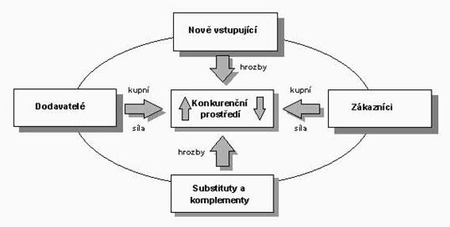
Porterova analýza pěti konkurenčních sil
Prostor pro doplňující informace, poznámky

Slide 19
Metody analýzy odvětví III
Atraktivita odvětví představuje multikriteriální hodnocení daného odvětví na základě vybraných faktorů a jejich váženého hodnocení. Váchal a Váchalová (2001) uvádějí, že těchto faktorů je 15 a hodnotí se pomocí stupnice 1 až 10. Čím je atraktivita vyšší, tak tím větší možnost má podnik uplatnit své zdroje a schopnosti. Různí autoři zahrnují do faktorů hodnotících atraktivitu odvětví různé prvky.
Faktory atraktivity dle Shrivastava (1994) – faktory trhu (velikost trhu, velikost klíčových segmentů, roční míra růstu, různorodost trhu, citlivost na cenu a vnější faktory, cykličnost a sezónnost), faktory konkurence (míra a typ konkurence, vstupy a výstupy, změny podílů, substituce novou technologií, míra a typy integrace, způsob oceňování výrobků), finanční a ekonomické faktory (marže, faktory finanční páky, bariéry vstupu a výstupu, využití kapacity), technologické faktory (dospělost a nestálost, komplexnost, diferenciace, patenty a autorská práva, potřebná technologie výroby), socio-politické faktory prostředí (společenské postoje a trendy, zákony a vládní regulace, vliv zájmových skupin a vládních představitelů, lidský faktor).
Prostor pro doplňující informace, poznámky

Slide 20
Metody analýzy odvětví IV
Faktory atraktivity dle Sedláčkové (2000) – velikost trhu, růstový potenciál, etapa životního cyklu, struktura odvětví, vliv hybných změnotvorných sil, pravděpodobnost vstupu nebo odchodu velkého podniku, nároky na kapitál, stabilita poptávky, technologická úroveň a inovace, nákladové podmínky, intenzita konkurenčního boje v odvětví, legislativní, politické a jiné regulace odvětví.
Faktory atraktivity dle Tiché a Hrona (2003) – růstový potenciál, diversita trhu, ziskovost, exponovanost, koncentrace, odbyt, specializace, značka, distribuce, cenová politika, nákladová pozice, služby, technologie, integrace, možnost vstupu a výstupu.
Faktory atraktivity dle Kováře – velikost trhu, trendy růstu trhu (politické, ekonomické, sociální a technické), ziskovost trhu (nedostatek kupní síly, nedostatečná síla dodavatelů, intenzita vnitřní rivality), zranitelnost trhu (hrozba nových vstupů, dostupnost efektivních substitučních výrobků).
Prostor pro doplňující informace, poznámky

Slide 21
Metody analýzy odvětví V
Faktory atraktivity dle Portera – zisky převyšující náklady na vstup, příležitost růstu, překážky vstupu do odvětví, investiční náklady nezbytné pro zapojení se do nového podnikání, dodatečné investice na překonání dalších překážek vstupu, očekávané náklady způsobené odvetou členů odvětví vůči vstupu, očekávané hotovostní toky spojené s přítomností v odvětví, možnost pro nový podnik si v odvětví vytvořit dlouhodobě obranyschopnou pozici atd.
K hodnocení úrovně a vyspělosti odvětví se používá metoda Michaela E. Portera nazývaná jako tzv. Porterův diamant. Porterův diamant vymezuje čtyři základní skupiny faktorů:
Podmínky výrobních faktorů (faktor podmínek);
Podmínky na straně poptávky (poptávkové podmínky);
Související a podpůrná odvětví (příbuzné a podpůrné odvětví);
Podniková strategie, struktura a rivalita v odvětví.
Někteří autoři, jako třeba Kotabe a Helsen (2014), přidávají k těmto základním faktorům ještě jeden faktor, a to faktor světové ekonomiky.
Prostor pro doplňující informace, poznámky

Slide 22
Porterův diamant
Podniková strategie, struktura a rivalita
Podmínky výrobních faktorů
Podmínky na straně poptávky
Související a podpůrná odvětví
Prostor pro doplňující informace, poznámky

Slide 23
Měření trhu
Pro analýzu trhu je potřeba si vymezit základní pojmy související s měřením trhu:
Potenciál trhu je horní limit poptávky uspokojitelné všemi dodavateli na určitém trhu. Tržní potenciál představuje maximum možných nákupů produktů, skupin produktů nebo služeb jako celek během určitého období, zpravidla kalendářního roku.
Velikost trhu představuje úroveň poptávaného množství uspokojeného všemi dodavateli na určitém trhu během určitého období. Velikost trhu také nazývaná tržní kapacita a je to celková hodnota všech skutečně realizovaných nákupů zákazníky za určité časové období.
Tržní podíl je úroveň poptávky uspokojené jedním dodavatelem v určitém časovém období. Tržní podíl představuje celkovou hodnotu všech skutečně realizovaných nákupů produktů od jedné společnosti za určité časové období. Tržní podíl se uvádí absolutně nebo relativně vzhledem ke konkurenci.
Prostor pro doplňující informace, poznámky

Slide 24
Metody analýzy trhu
Pokud chápeme trh jako určitou skupinu zákazníků, pak analýza zákazníků slouží k identifikaci zákazníků, kteří přicházejí v úvahu v souvislosti s konkrétní tržní nabídkou, můžeme trh rozdělit (Kotler 2001):
Tržní potenciál, který je tvořen souborem potenciálních zákazníků projevující zájem o konkrétní tržní nabídku
Disponibilní trh, který je tvořen potenciálními zákazníky, kteří mají dostatek peněžních prostředků a nabízený produkt je pro ně dostupný.
Kompetenční disponibilní trh, který je tvořen potenciálními zákazníky s dostatkem peněžních prostředků, kteří jsou kompetentní výrobek používat.
Obsluhovaný (cílový) trh je tou částí kompetenčního trhu, o kterou se rozhodl podnik usilovat.
Proniknutý trh tvoří zákazníci, kteří si již zakoupili produkt konkrétního podniku.
Prostor pro doplňující informace, poznámky

Slide 25
Výzkum trhu
Výzkum trhu představuje specifikaci, shromažďování, analýzu a interpretaci informací sloužící jako podklad pro rozhodování manažera.
Výzkum trhu je částí podnikového informačního systému, který je tvořen: interním informačním systémem, externím zpravodajský systémem, výzkumným systémem, systém na podporu rozhodování.
Proces výzkumu trhu představuje postupné kroky vedoucí od přípravy výzkumu směřující ke skutečné realizaci výzkumu. Přestože se každý výzkum a jeho průběh vyznačuje zvláštnostmi a odlišnostmi, můžeme jej rozdělit do třech základních fází:
fáze přípravná – stanovení cíle výzkumu, specifikace výzkumného problému, navržení plánu výzkumu;
fáze realizační – sběr informací, analýza dat, přeměna datové struktury do informace;
fáze prezentační – písemná a ústní prezentace výsledků výzkumu.
Prostor pro doplňující informace, poznámky

Slide 26
Strategické mapy
Strategické mapy jsou vytvářeny na základě zkoumání odlišností podniků v daném odvětví.
Mají smysl zejména v těch odvětvích, ve kterých existuje více skupin konkurentů lišících se různými charakteristikami a mající významné postavení na trhu.
Tyto skupiny podniků jsou poté podle vybraných charakteristik znázorněny na mapě o dvou proměnných. Tím se vytvoří na celkovém trhu jakési strategické oblasti, prostory, strategické skupiny konkurentů. Přičemž velikost jednotlivých kružnic označuje podíl strategické skupiny na celkovém trhu.
Strategické mapy jsou významným, užitečným a jednoduchým nástrojem analýzy odvětví. Umožňují lépe poznat charakter odvětvové konkurence a provést změnu odvětví nebo strategické skupiny zákazníků.
Prostor pro doplňující informace, poznámky

Slide 27
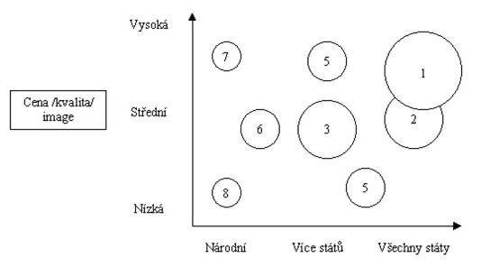
Strategické mapy
Prostor pro doplňující informace, poznámky

Slide 28
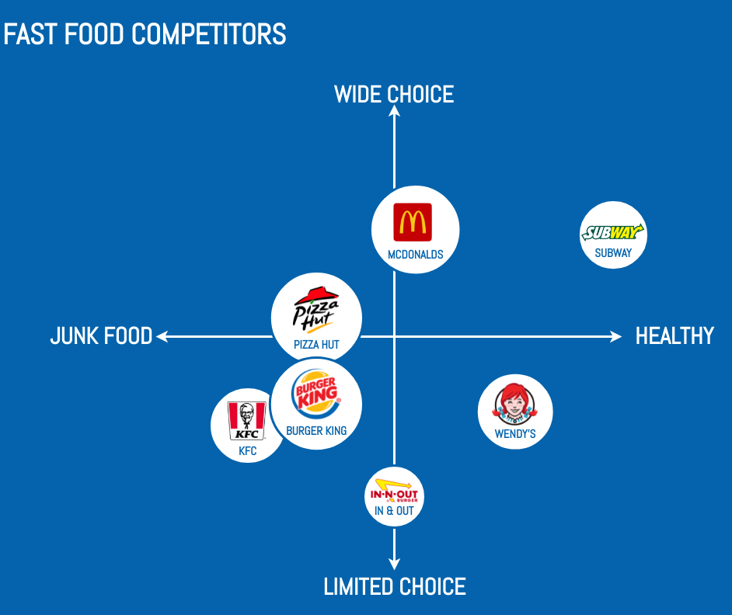
Prostor pro doplňující informace, poznámky

Slide 29
Analýza globalizačních trendů
Analýza globalizačních trendů sleduje především:
nákladovost (náklady na vývoj a zavádění technologií, dopravu a zdroje),
zákazníky (jejich požadavky a možnost uplatnění jednotných forem marketingu),
národní specifika (podpora podnikání a protekce státu, uplatňování technických standardů, institucionální normy, celní bariéry)
konkurenci (projevy globální konkurence v její „super“ a „hyper“ podobě).
Tato metoda často bývá označovaná jako metoda „4C“ neboť je tvořena slovy
CUSTOMER (zákazník),
COUNTRY (národní specifika),
COMPETITION (konkurence)
COST (náklady).
Výsledkem této analýzy by mělo být navržení země, do které podnik umístí svůj závod, na kolika trzích bude podnik své produkty nabízet apod.
Prostor pro doplňující informace, poznámky

Slide 30
Analýza strategické mezery
V průběhu využívání strategie lze konstatovat, že dochází k propadu nebo naopak k propadu plnění stanovených úkolů, což vytváří určitý rozdíl mezi plánem a skutečností. Tyto možné změny jsou způsobeny jak vnitřními tak vnějšími poměry, které je nutno urychleně odstranit.
Příčiny vzniku odchylky od plánu v negativním směru jsou často způsobeny působením těchto jevů:
Nečekaným vývojem okolí podniku.
Sílícím vlivem konkurence a jejími nečekanými aktivitami.
Změnou hodnot zákaznického segmentu.
Nevhodným výběrem zaměstnanců a jejich nesprávným vedením.
Požadavky vlivné zájmové skupiny.
Nesprávně zpracovaným plánem podnikových aktivit.
Nevhodnou realizací dílčích strategických opatření.
Prostor pro doplňující informace, poznámky

